Slide 1
Marin forsøpling
Et tverrfaglig undervisningsopplegg for ungdomsskolen.

Slide 2
MÅL
- Fremme kunnskap og forståelse om marin forsøpling og konsekvensene det har for dyr og miljø i havet og strandsona.
- Skape engasjement og gi inspirasjon til å prioritere og løfte denne saken frem i samfunnet slik at en svært uheldig trend kan snus.
- Legge til rette for og inspirere skoleverket til å innvolvere våre ungdommer i denne prosessen.
- Lage et lettilgjengelig og fleksibelt undervisningsmateriell, knyttet til kompetansemål og til bruk for «Læring i friluft.»

Slide 3
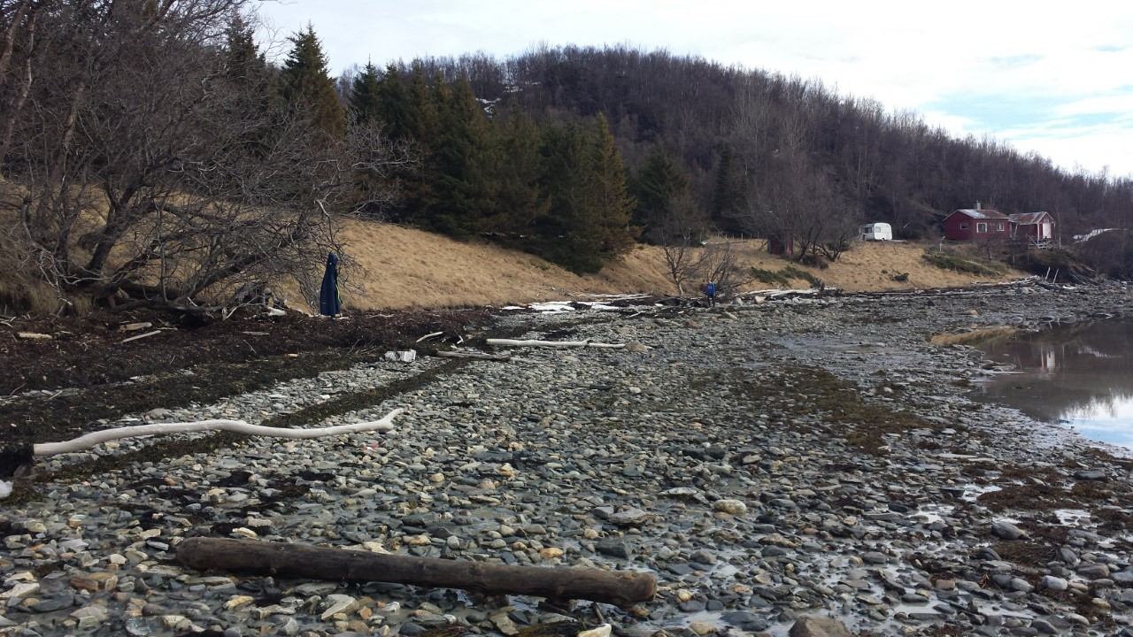

Slide 4
OPPLEGGET, strandrydding og undervisning.
Det er viktig med undervisning og god forberedelse før det praktiske arbeidet.
Selve strandryddingen er todelt, 1. plukke søppel og 2. registrere, sortere, erfare og lære.
Etterarbeid med presentasjon av de registrerte data og en form for rapport er vesenlig for helheten.
A, B og C utgjør kjerneundervisningen .
De mange fordypningsoppgavene er ment å være valgfrie, plukk ut det som passer best i hvert tilfelle. Hvilke, hvor mange og om oppgavene skal fordeles på elevgruppene, må den enkelte skole eller klasse bestemme.

Slide 5
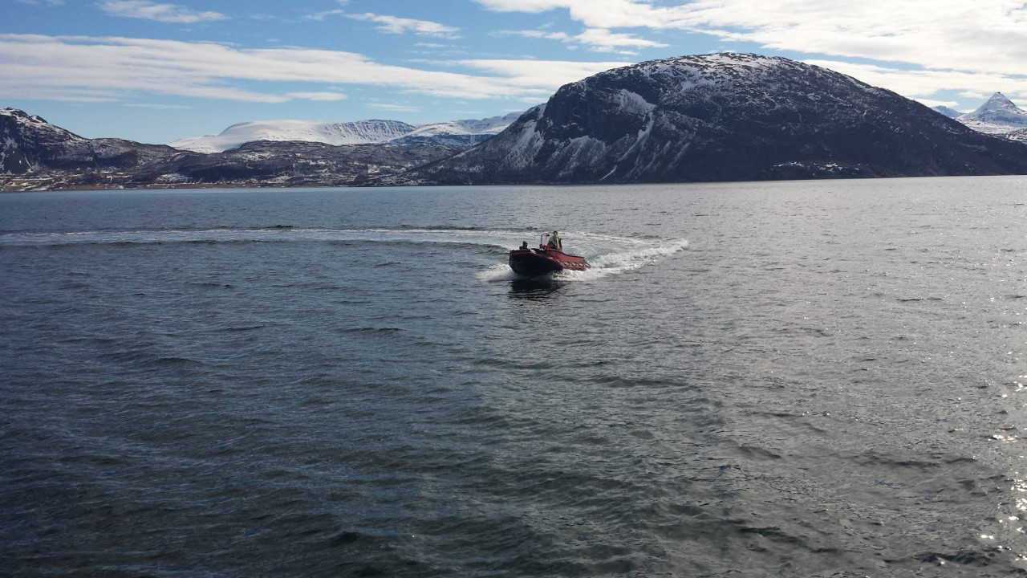

Slide 6
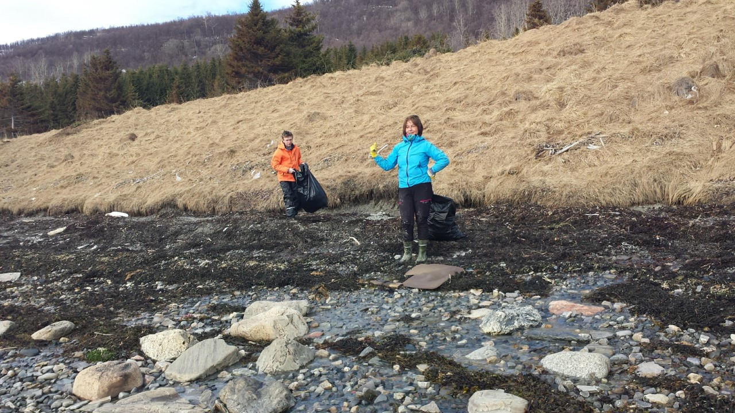

Slide 7
Kilder:
Opplegget er laget og utprøvd av lærere, foreldre og elever ved Reisa Montessoriskole i 2018.
KILDER:
Vi har brukt en del av Oslo Friluftsråd sitt materiale, Miljødirektoratet,
NRK-Newton sine nettsider.

Slide 8
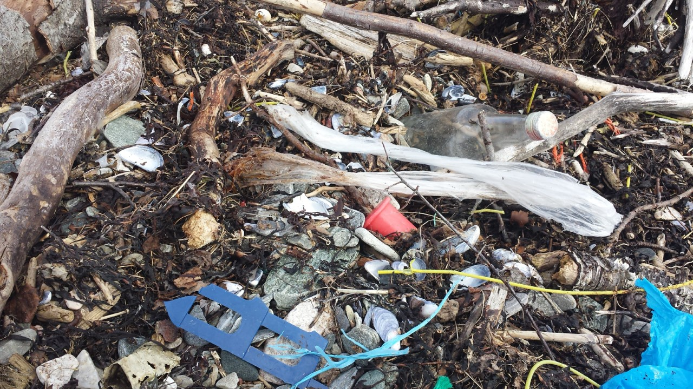

Slide 9
UNDERVISNINGSOPPLEGGET består av:
Powerpoint
Filmforslag; Newton Microplast
Kahut / quiz
Sikkerhet
Utstyrsliste
Oppgaver og tips for strandryddedagen
Opplegg for etterabeid
Fordypningsoppgaver

Slide 10
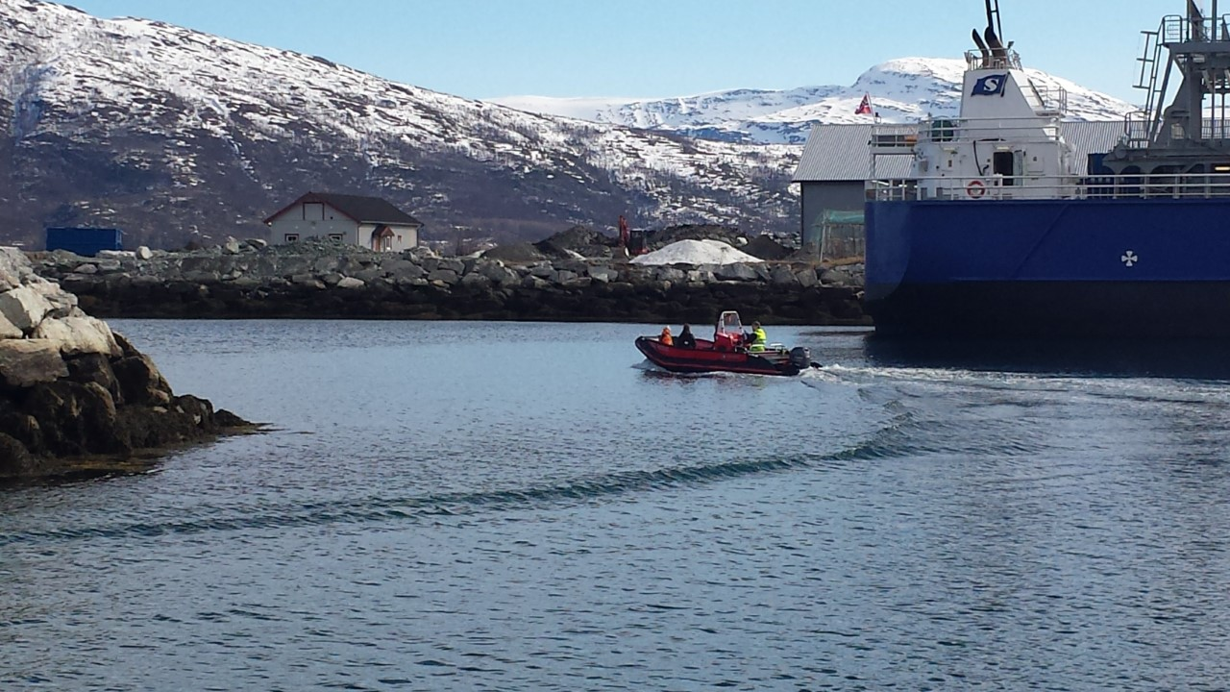

Slide 11
Forberedelser og klasseromsundervisning
Hjemmelekse: Følg med på nyheter, aviser, diskusjonsprogram osv. i en uke. Få med deg hva som rører seg i samfunnet om temaet Marin forsøpling. Er det lite som skjer den aktuelle uka, kan du gå inn på Miljødirektoratet, Hold Norge rent eller andre aktuelle sider for å finne stoff.
Klasseundervisning:
Poverpoint
Film NRK Newton om mikroplast evt andre filmer
Kahut (viktige poeng og repetisjon

Slide 12
Forberedelser og klasseromsundervisning
Forberede strandrydde dagen:
Dele inn i grupper
Velge oppgaver, hva skal noteres, hvordan skal det rapporteres, hvilke fordypningsopgaver
Gå igjennom sikkerhetsopplegget og hva som trengs av klær og sko
Gå igjennom utstyrslista, hvem har ansvar for hva?

Slide 13
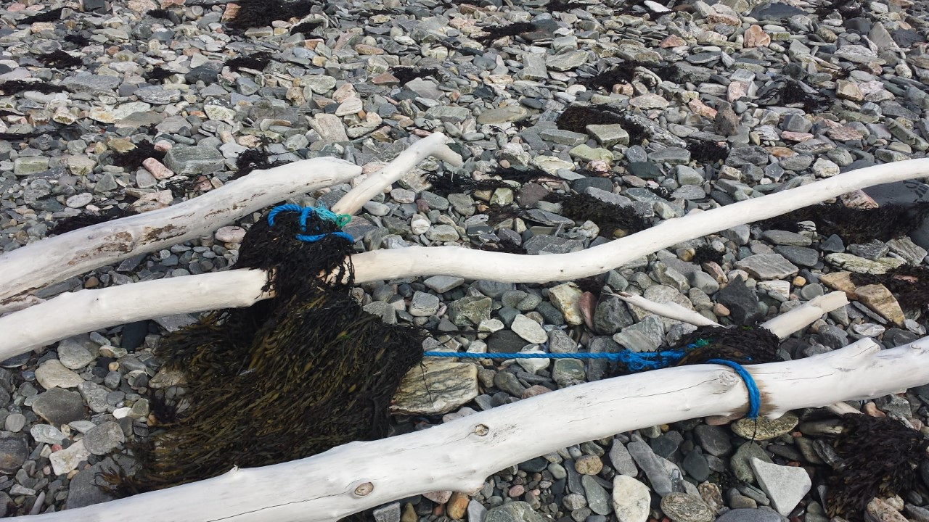

Slide 14
Utstyrsliste til strandryddedagen
Søppelsekker
Hansker
Gode sko og klær
Førstehjelpsutstyr
Matpakke, drikke, bålmat
Lister til sortering og sporing
Blyant, penn, eller elektronisk skjema for utfylling
Vekt
Evt. Badekar eller annet kar der det går an å lage strømninger, plastbiter og modell av utstyret til «The ocan clean up».

Slide 15
Oppgaver i felt ute
Strandrydding, fjerne og samle søppel fra stranda.
Spore søppel, kan vi finne ut hvor det kommer fra? Fiskeri, Oppdrett, Vei og anlegg, Fritidsaktiviteter, Husholdning og andre kilder.
Sortere i grupper; plast, metall, behandlet trevirke, papp og papir, tekstiler, glass og kjeramikk

Slide 16
Andre forslag til oppgaver
- En død hval hadde 29 kg plast i magen. Hvor mye er et kilo plast? Bruk vekt. Finn en måte å illustrere hvor mye 29 kg plast er.
-Fotografer og beskriv alle eksempler på dyrelidelser.
-Intervju noen fra fiskeri eller oppdrett eller andre næringer i tilknytning til sjøen om hva de ser av søppel ol. Hva gjør næringene selv for å sikre at diverse avfall eller andre ting ikke kommer på aveie?
- Lag en miniatyr av «The ocean cleanup»

Slide 17
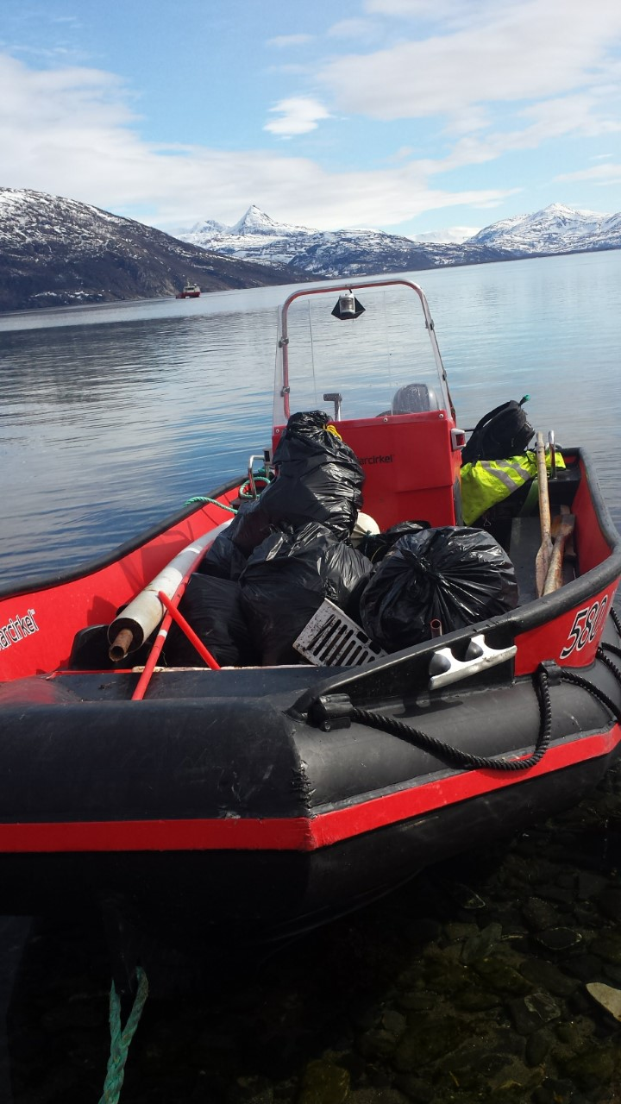

Slide 18
Etterarbeid, Presentasjon
Systematisere og presentere innsamla data.
Oppsummering og kommentarer
Rapport fra strandryddedagen
Evt veggavis, film dikt osv

Slide 19
Kahut / Quiz
Vi har laga 20 spørsmål som kan brukast
Veldig populært
Fin repetisjon og fokus på viktige poeng

Slide 20
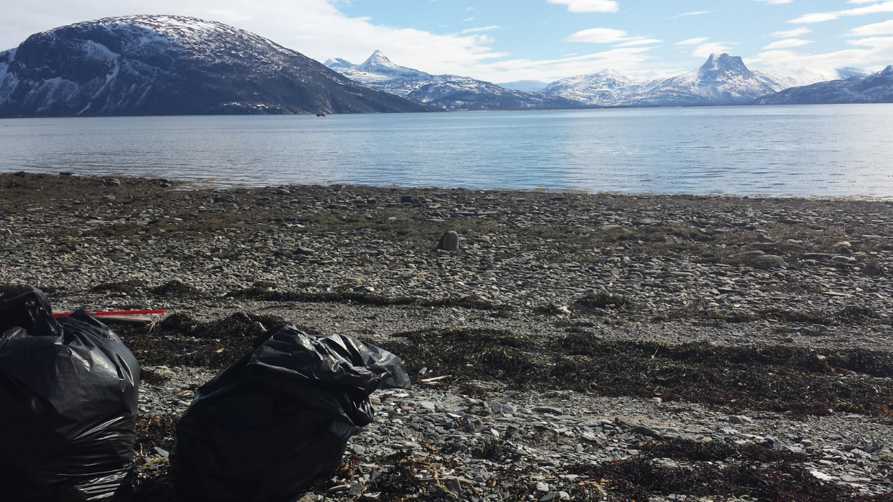

Slide 21
Læringsmål
Eleven skal:
Lære viktige fakta og faguttrykk knyttet til Marin forsøpling.
Forstå viktige konsekvenser av den Marine forsøplingen for dyr og miljø, mennesker og samfunn.
Forstå hvorfor plast akkumulerer i havet og hva det betyr for mengden av plast i havet.
Osv
Ment som hjelp til å fokusere på viktige faktorer

Slide 22
Kompetansemål
Kompetansemål viser hvordan undervisningsopplegget er knyttet opp mot kompetansemål i mange fag i ungdomsskolen.
Kjerneundervisningen er knyttet mest til naturfag og samfunnsfag. Mens det er laget fordypningsoppgaver for de fleste fag.

Slide 23
Naturfag
Kompetansemål som er sentrale i kjerneundervisningen.
Forskerspiren: Eleven skal kunne
innhente og bearbeide naturfaglige data, gjøre beregninger og framstille resultatet grafisk.
følge sikkerhetstiltak som er bestemt i HMS-rutiner (og risikovurderinger)
Mangfold i naturen: Eleven skal kunne
observere og gi eksempler på hvordan menneskelig aktivitet har påvirket et naturområde
(undersøke og registrere biotiske og abiotiske faktorer i et økosystem i nærområdet….forklare sammenhenger mellom faktorene)

Slide 24
Samfunnsfag
Kompetansemål som er sentrale i kjerneundervisningen.
Utforskeren: Eleven skal kunne
(Formulere spørsmål om forhold i samfunnet, ) planlegge og gjennomføre en undersøkelse og diskutere funn og resultater muntlig og skriftlig
Bruke samfunnsfaglige begrep i fagsamtaler og presentasjoner med ulike digitale verktøy (og bygge videre på bidrag fra andre,)
Skrive samfunnsfaglige tekster med presis bruk av fagbegreper, grunngitte konklusjoner og kildehenvisninger.
Geografi: Eleven skal kunne
Undersøke og diskutere bruk og misbruk av ressurser, konsekvenser det kan ha for miljøet og samfunnet

Slide 25
Fordypningsoppgaver
24 oppgaver knyttet til kompetansemål i fagene
Naturfag
Samfunnsfag Plukk ut noen oppgaver
Krle
Musikk elevene kan velge mellom
Engelsk
Norsk
Mat og helse
Kunst og håndtverk

